Slide 1
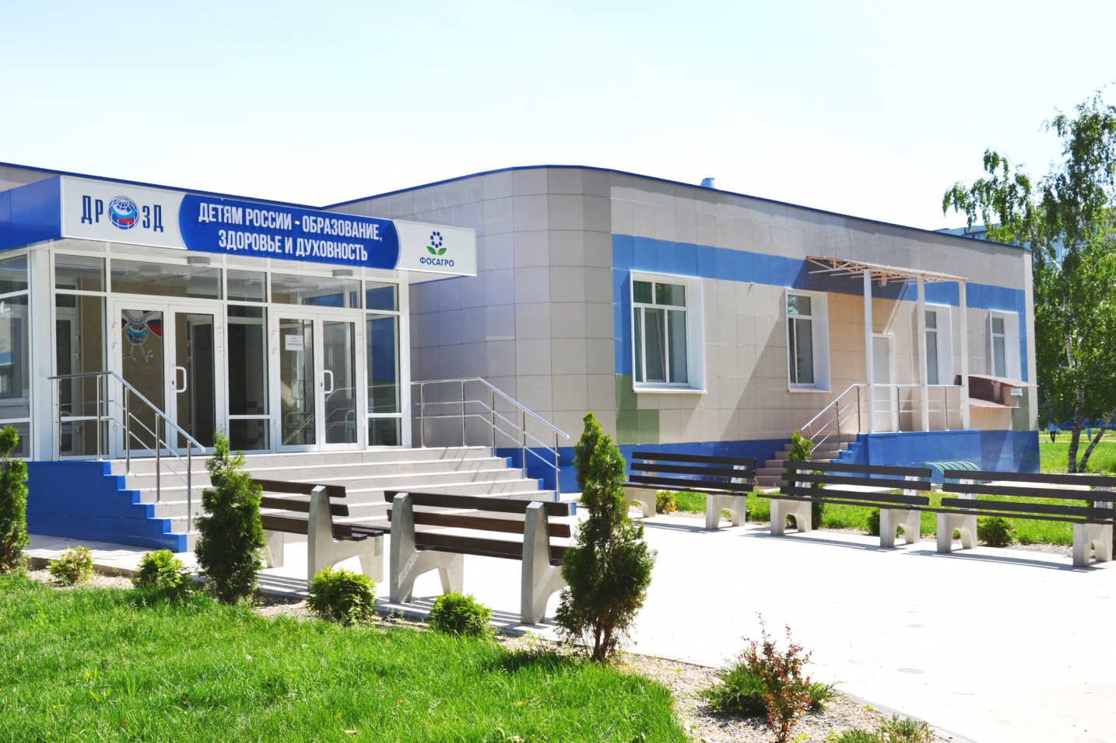
Годовой отчёт о деятельности АНО СРПФС «ДРОЗД-Балаково» за 2020г.
Дата регистрации 29 сентября 2003 г.

Slide 2
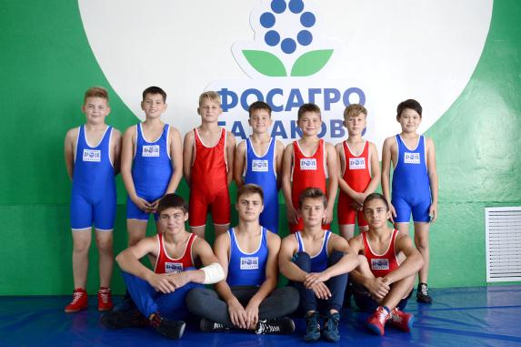
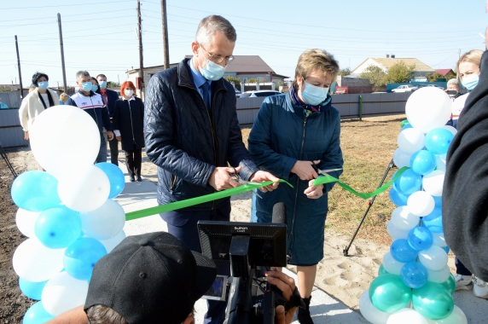
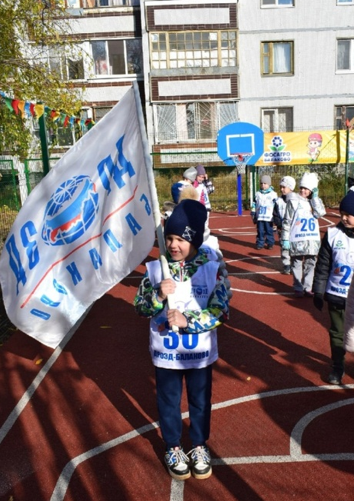
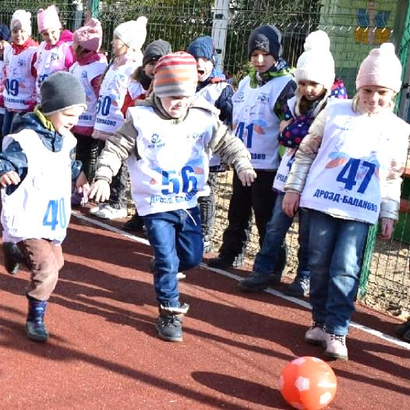
В 2020 году при непосредственном участии
АНО СРПФС «ДРОЗД-Балаково»
были открыты:
Центр греко-римской борьбы, основанный Заслуженный работником физической культуры РФ А.А.Конопелько в с. Быков Отрог
( проект «ДРОЗД-село»)
Открытие многофункциональной спортивной площадки для игры в футбол, волейбол, баскетбол в Центре развития ребёнка «Детский сад №70»

Slide 3
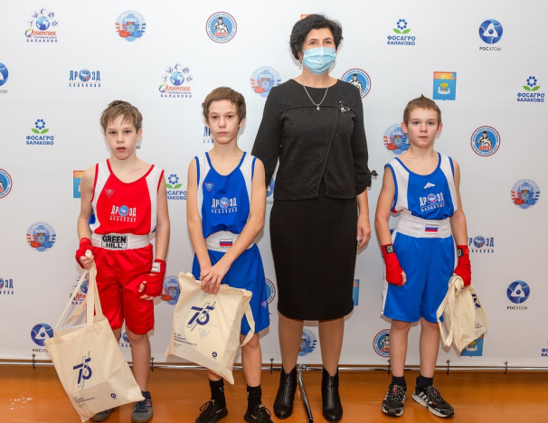
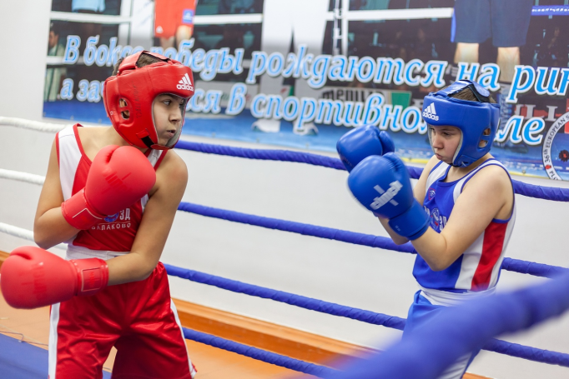
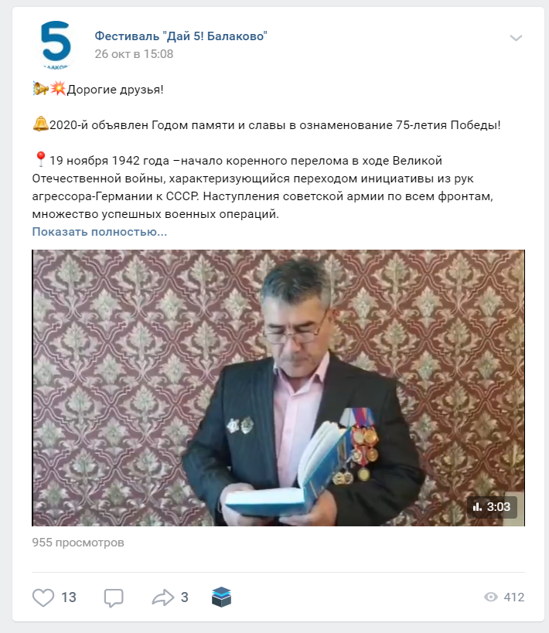
За 2020 год организация «ДРОЗД-Балаково»
выиграла 2 грантовых конкурса:
Грант (Проект "Сохраняя историю, продолжаем традиции" (Совместно с СШ "Олимпик") — 1 400 000
( АТР АЭС)
Грант (Проект "Дай5Балаково" (совместно в "Молодёжной инициативой") — 1 300 000
(АТР АЭС)

Slide 4
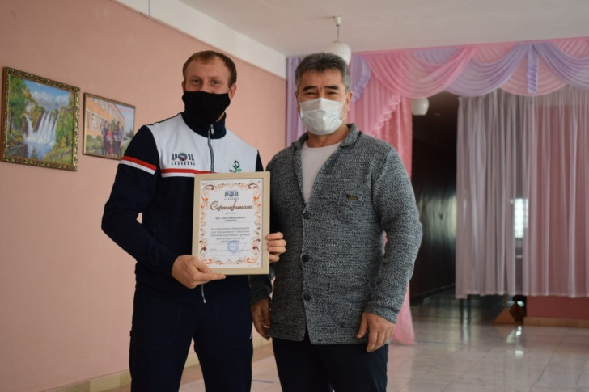
Самый успешный проект «ДРОЗД-СЕЛО»
Сёл в проекте
Детей в сёлах, занимающихся спортом
Количество секций
Средства администрации БМР, млн. руб

Slide 5
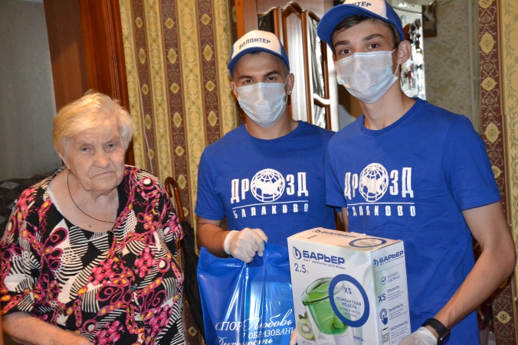
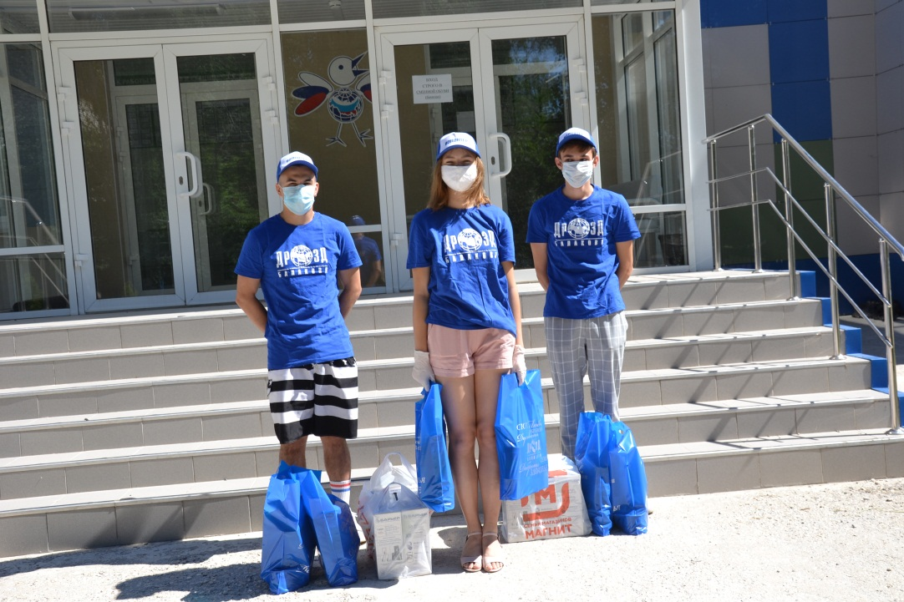
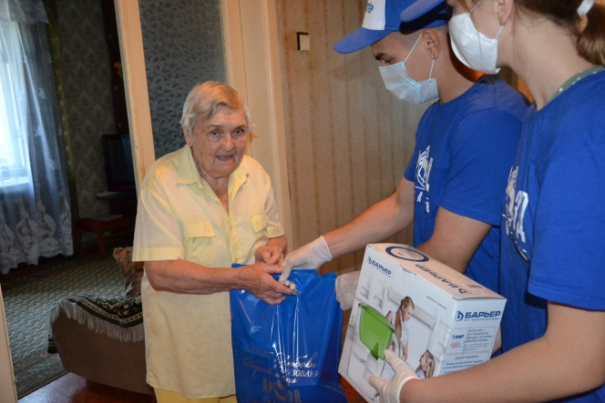
Команда волонтёров
АНО СРПФС «ДРОЗД-Балаково»:
В непростой год борьбы с новой короновирусной инфекцией волонтёры «ДРОЗД-Балаково» не остались в стороне.
Ребята оказывали адресную помощь ветеранам, труженикам тыла, людям, пережившим блокаду.
Волонтёры «ДРОЗД-Балаково» общей численностью более 50 человек принимали участие в субботниках и акциях благоустройства города, помогали в проведении

Slide 6
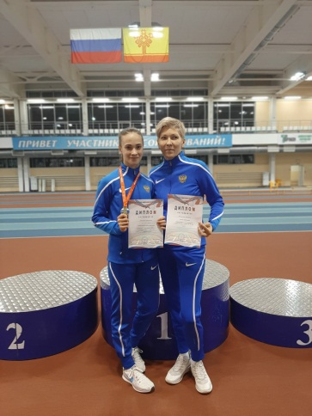
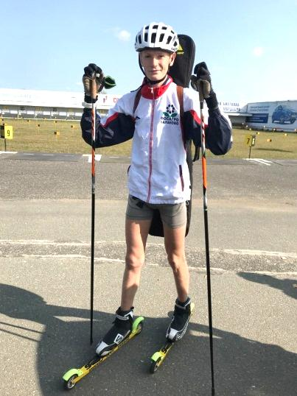
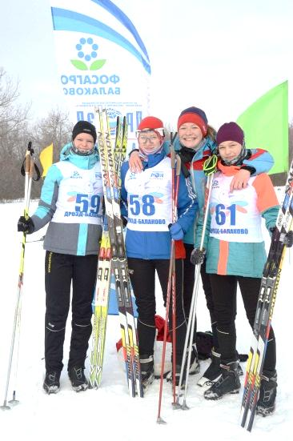
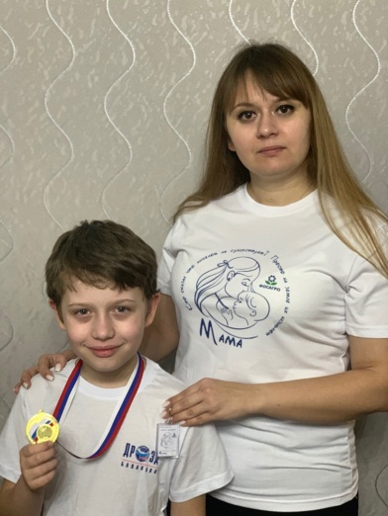
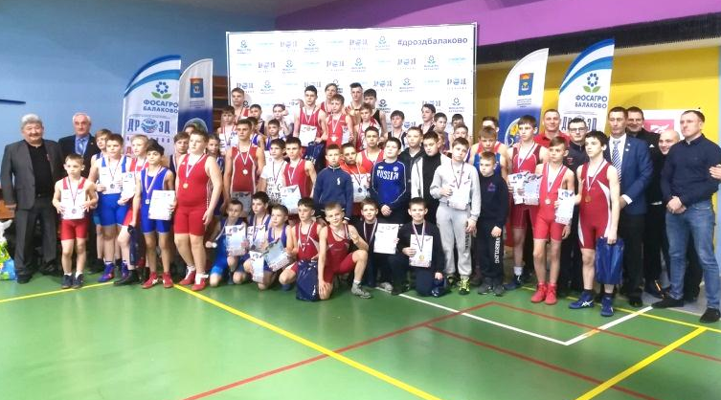
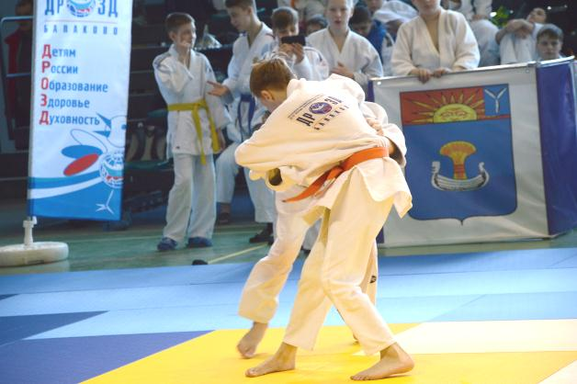
Спортивные рекорды:
В 2020 году 1277 спортсменов «ДРОЗД-Балаково» /СШ «Олимпик» приняли участие в соревнованиях различного уровня:
Международных – 1
Российских – 19
Межрегиональных – 43
Областных – 1016
Городских и районных, внутришкольных – 198
Всего в соревнованиях занято:
I мест - 111
II мест - 113
III мест - 140
Присвоено спортивных разрядов:
I разряд - 4 чел.,
II разряд - 11 чел.,
III разряд - 10 чел.,
массовые разряды - 84 чел.
Норматив КМС присвоено 4 спортсменам.

Slide 7
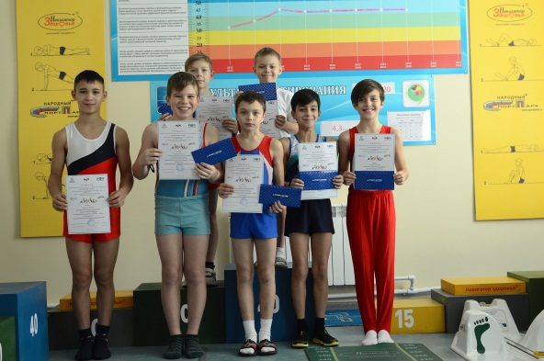
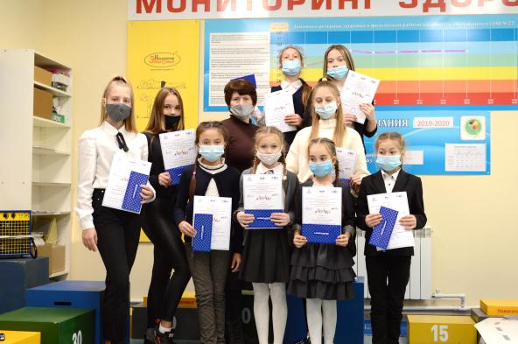
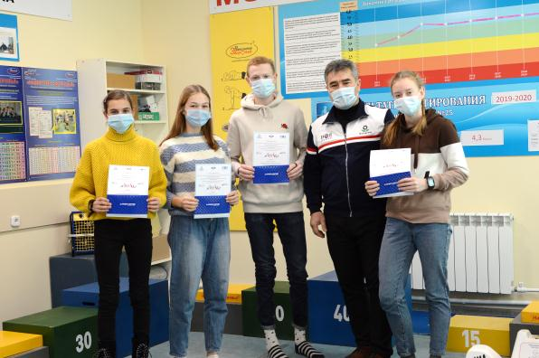
Мониторинг и индекс физического развития
 | 2018 |  | 2019 |  | 2020
 | Протестировано человек | ИФЗ | Протестировано человек | ИФЗ | Протестировано человек | ИФЗ
Обучающиеся СОШ №25 | 942 | 4,3 | 1005 | 4,3 | 997 | 4,3
Воспитанники секций ДРОЗД | 160 | 4,7 | 272 | 4,7 | 168 | 4,9
Воспитанники Д/ сада №70 | 46 | 4,1 | 59 | 4,0 | 66 | 3,7
Итого: | 1148 | 4,4 | 1336 | 4,4 | 1231 | 4,3
По результатам тестирования в 2020 году средний ИФЗ, воспитанников секций ДРОЗД, вырос от 4,7 до 4,9 балла и является рекордным результатом за все годы тестирования.

Slide 8
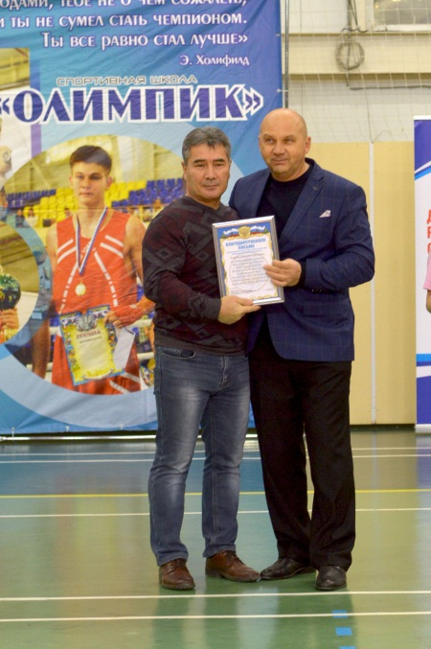
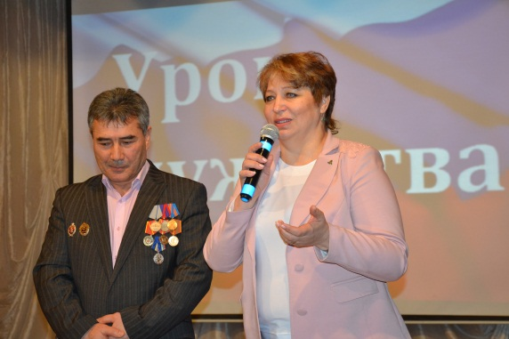
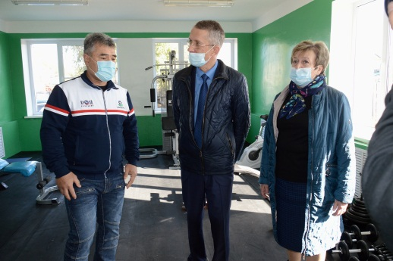
РЕСУРСЫ и ПАРТНЁРЫ

Slide 9
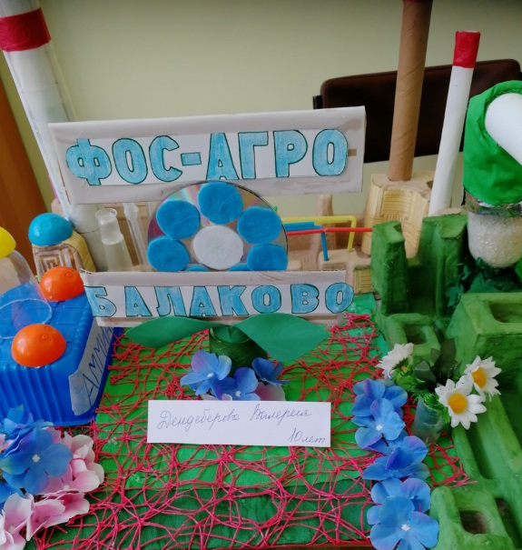
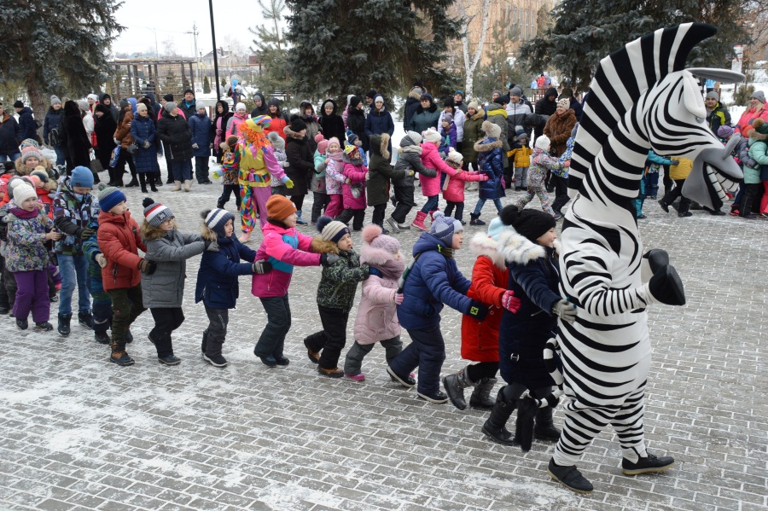
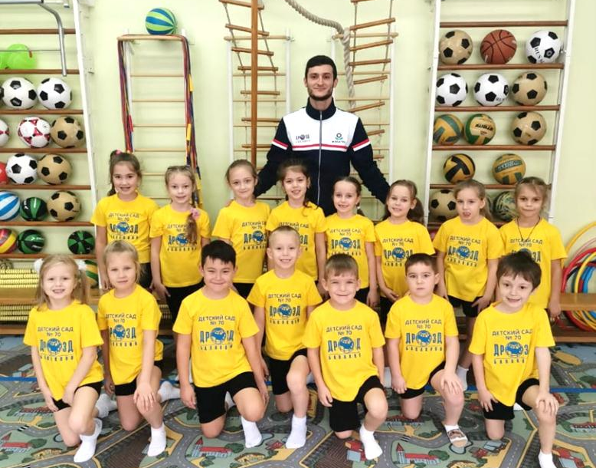
ДЕТИ РАБОТНИКОВ ПРЕДПРИЯТИЯ

Slide 10
ШТАТНАЯ ЧИСЛЕННОСТЬ КОЛЛЕКТИВА АНО
 | 2013 год | 2019г. | 2020 г.
Постоянные сотрудники | 5 чел. | 6 чел. | 6 чел.
Совместители (инструкторы, психолог, вахтёр, методист, уборщик пом.) | 12 чел. | 25 чел. | 25 чел.
Всего | 17 чел. | 31 чел. | 31 чел.

Slide 11
СЕКЦИИ И ВОСПИТАННИКИ
 | 2013 | 2018 | 2019 | 2020
Виды спорта | 9 | 12 | 14 | 14
Спортивных секций | 10 | 18 | 20 | 20
Проведено мероприятий | 55 | 97 | 146 | 70
Участников в мероприятиях АНО | 2650 | 4500 | 5150 | 3 405
Воспитанники, регулярно занимающиеся спортом | 809 | 1040 | 1 240 | 1 503

Slide 12
- участие в грантовых конкурсах и проектах (в 2020 г. подано 2 заявки);
привлечение к финансированию проектов АНО «ДРОЗД» региональных и федеральных целевых программ.
реализации проекта «ДРОЗД- СЕЛО», присоединение 2-х сёл в проект
повысить роль спорта в деле профилактики правонарушений, преодоления распространения наркомании и алкоголизма.
расширить географию проекта «ДРОЗД»: открытие подготовительного отделения по спортивной гимнастике в д/с №19.
Совместная реализация с партнёрами проекта «7Я ДЗЮДО»
Планы на 2021 год

